Slide 1
Chapitre 4 :
Comment analyser la structure sociale?

Slide 2
Plan du chapitre
Introduction // Toute différence constitue-t-elle une inégalité ?
1. Comment rendre compte de la multiplicité des inégalités économiques et sociales au sein sociétés contemporaines industrielles ?
1.1. Les inégalités économiques : définition et mesure.
1.1.1. L’approche en termes de disparité.
1.1.2. L’approche en termes de dispersion.
1.2. Les inégalités sociales : définition et mesure.
1.3. Le caractère cumulatif des inégalités.
2. Comment ont évolué les inégalités économiques et sociales au sein des sociétés contemporaines industrielles ?
2.1. Les principales évolutions des inégalités économiques.
2.2. Les principales évolutions des inégalités sociales.
3. Les classes sociales : quel concept pour analyser les inégalités nées dans les sociétés industrielles et démocratiques ?
3.1. L’analyse de Karl MARX : une approche unidimensionnelle et conflictuelle de la stratification sociale.
3.2. L’analyse de Max WEBER : une approche pluridimensionnelle de la stratification sociale.
4. Les classes sociales : un concept pertinent pour analyser les inégalités dans la société française contemporaine ?
4.1. Les classes sociales : un concept dont l’usage a été remis en cause sous l’effet de mutations économiques et sociales des Trente Glorieuses.
4.2. Les classes sociales : un concept dont l’utilisation s’est raréfiée avec la généralisation de l’usage de la nomenclature des Professions et catégories socioprofessionnelles (PCS).
4.3. Les classes sociales : un concept renouvelé dont la pertinence a été réaffirmée.
4.4. Une multiplication des critères de différenciation qui brouillent les frontières entre les classes sociales.

Slide 3
Introduction – Différences ou inégalités ?
Sophie, cheveux courts et châtains
Propriétaire d’un appartement de 120 m²
Salaire mensuel net: 4580€
Nathalie, cheveux longs et roux
Locataire d’un appartement de 45m²
Salaire mensuel net: 1850€
Dans la société française actuelle, avoir des cheveux courts ou des cheveux longs ou encore avoir des cheveux châtains ou des cheveux roux n’offre pas d’avantage particulier à une femme. Autrement dit, la longueur des cheveux ou la couleur des cheveux ne sont pas des ressources socialement valorisées. Ce sont seulement des différences c’est-à-dire des distinctions entre des individus.
En revanche, être propriétaire d’un appartement et disposer d’un salaire mensuel net de 4580€ rendent la situation de Sophie plus avantageuse que celle de Nathalie qui est seulement locataire de son appartement et qui dispose d’un salaire mensuel net de 1850€. Autrement dit, les différences de salaires ou les différences de statut par rapport au logement (propriétaire ou locataire) constituent des inégalités car elles concernent l’accès à des ressources socialement valorisées.

Slide 4
Introduction – Différences ou inégalités ?

Slide 5
Introduction – Différences ou inégalités ?

Slide 6
Introduction
Les sociétés contemporaines sont traversées par de multiples inégalités.
Les inégalités correspondent à des différences d’accès à des ressources et des positions socialement valorisées entre des individus ou des groupes sociaux.
Cette hiérarchisation des individus ou des groupes sociaux renvoie à l’idée selon laquelle toutes les sociétés connaissent une forme de stratification sociale à savoir un système de différenciation sociale basée sur la distribution inégale des ressources et positions socialement valorisées dans une société.
Aussi, après avoir vu en quoi les inégalités sont multiples et cumulatives (1) puis comment elles ont évolué (2), nous verrons que dans la tradition sociologique, le concept de « classes sociales » a constitué un instrument privilégié pour analyser les inégalités et ainsi rendre compte de la structure sociale (3) avant de s’interroger sur la pertinence aujourd’hui d’une lecture en termes de classes sociales de la structure sociale française (4).

Slide 7
 Vocabulaire
Rappel:
Notions de Terminale -  Acquis de Première - Notions complémentaires
Inégalités
Stratification sociale
Structure sociale

Slide 8
Plan du chapitre
Introduction // Toute différence constitue-t-elle une inégalité ?
1. Comment rendre compte de la multiplicité des inégalités économiques et sociales au sein sociétés contemporaines industrielles ?
1.1. Les inégalités économiques : définition et mesure.
1.1.1. L’approche en termes de disparité.
1.1.2. L’approche en termes de dispersion.
1.2. Les inégalités sociales : définition et mesure.
1.3. Le caractère cumulatif des inégalités.
2. Comment ont évolué les inégalités économiques et sociales au sein des sociétés contemporaines industrielles ?
2.1. Les principales évolutions des inégalités économiques.
2.2. Les principales évolutions des inégalités sociales.
3. Les classes sociales : quel concept pour analyser les inégalités nées dans les sociétés industrielles et démocratiques ?
3.1. L’analyse de Karl MARX : une approche unidimensionnelle et conflictuelle de la stratification sociale.
3.2. L’analyse de Max WEBER : une approche pluridimensionnelle de la stratification sociale.
4. Les classes sociales : un concept pertinent pour analyser les inégalités dans la société française contemporaine ?
4.1. Les classes sociales : un concept dont l’usage a été remis en cause sous l’effet de mutations économiques et sociales des Trente Glorieuses.
4.2. Les classes sociales : un concept dont l’utilisation s’est raréfiée avec la généralisation de l’usage de la nomenclature des Professions et catégories socioprofessionnelles (PCS).
4.3. Les classes sociales : un concept renouvelé dont la pertinence a été réaffirmée.
4.4. Une multiplication des critères de différenciation qui brouillent les frontières entre les classes sociales.

Slide 9
Les inégalités économiques : définition et mesure.
L’espace des inégalités au sein des sociétés est multidimensionnel. Les inégalités concernent d’abord l’accès aux ressources proprement économiques.
Les inégalités économiques peuvent être appréhendées par une approche en termes de :
- disparité afin d’évaluer les écarts de revenu et de patrimoine entre les groupes étudiés en partant des moyennes des revenus et du patrimoine de ces groupes. Ces groupes peuvent être constitués en fonction de la catégorie socioprofessionnelle, de l’âge, du niveau de diplôme, etc.
- dispersion afin d’évaluer la répartition des revenus et du patrimoine au sein de la population étudiée en classant la population étudiée par ordre croissant de revenus ou de patrimoine.

Slide 10
Plan du chapitre
Introduction // Toute différence constitue-t-elle une inégalité ?
1. Comment rendre compte de la multiplicité des inégalités économiques et sociales au sein sociétés contemporaines industrielles ?
1.1. Les inégalités économiques : définition et mesure.
1.1.1. L’approche en termes de disparité.
1.1.2. L’approche en termes de dispersion.
1.2. Les inégalités sociales : définition et mesure.
1.3. Le caractère cumulatif des inégalités.
2. Comment ont évolué les inégalités économiques et sociales au sein des sociétés contemporaines industrielles ?
2.1. Les principales évolutions des inégalités économiques.
2.2. Les principales évolutions des inégalités sociales.
3. Les classes sociales : quel concept pour analyser les inégalités nées dans les sociétés industrielles et démocratiques ?
3.1. L’analyse de Karl MARX : une approche unidimensionnelle et conflictuelle de la stratification sociale.
3.2. L’analyse de Max WEBER : une approche pluridimensionnelle de la stratification sociale.
4. Les classes sociales : un concept pertinent pour analyser les inégalités dans la société française contemporaine ?
4.1. Les classes sociales : un concept dont l’usage a été remis en cause sous l’effet de mutations économiques et sociales des Trente Glorieuses.
4.2. Les classes sociales : un concept dont l’utilisation s’est raréfiée avec la généralisation de l’usage de la nomenclature des Professions et catégories socioprofessionnelles (PCS).
4.3. Les classes sociales : un concept renouvelé dont la pertinence a été réaffirmée.
4.4. Une multiplication des critères de différenciation qui brouillent les frontières entre les classes sociales.

Slide 11
DOCUMENT 2 : Salaires mensuels moyens nets selon le sexe et la catégorie socioprofessionnelle en 2012 en France
Les inégalités économiques sont relatives aux revenus et particulièrement aux salaires. Par salaire, (2) on entend la rémunération du travail qui résulte d’un contrat entre un salarié et son employeur. On distingue le salaire net que perçoit le salarié du salaire brut qui correspond au salaire net auquel on ajoute les cotisations sociales salariales.
A cet égard, d’après l’INSEE, en France, en 2012, dans le secteur privé et les entreprises publiques,
(3) les cadres à temps complet percevaient en moyenne chaque mois un salaire net de 4032€ ;
(4) les cadres à temps complet percevaient en moyenne chaque mois un salaire net 2.4 fois plus élevé que celui des ouvriers à temps complet ;
(5) le salaire mensuel net des cadres à temps complet était en moyenne 2.7 fois plus élevé que celui des employés à temps complet ;
(6) le salaire mensuel net des femmes cadre à temps complet était inférieur de 21,9% à celui des hommes cadres à temps complet. [1 – (3408/4354)].

Slide 12
DOCUMENT 3 : Revenu disponible brut moyen des ménages selon l'âge de la personne de référence en 2012 en France métropolitaine
Si l’on raisonne par rapport au revenu disponible brut – c’est-à-dire (7) la somme des revenus primaires et des revenus de transfert auxquels on soustrait les cotisations sociales et les impôts sur le revenu et le patrimoine – on s’aperçoit alors que (8) d’après l’INSEE, en France métropolitaine, en 2012, les ménages dont la personne de référence est âgée de 45 à 54 ans ont un revenu disponible brut moyen (43 110/ 17 020 = 2.5) fois plus élevé que celui des ménages dont la personne est âgée de 18 à 24 ans.
(9) Plus généralement, le revenu disponible brut des ménages est croissant jusqu’à 55 ans puis à partir de 55 ans il est décroissant.
En effet, en moyenne, dans un premier temps les revenus d’activité progressent avec l’âge (par exemple les salaires augmentent avec l’ancienneté) ainsi que les revenus du patrimoine (par exemple le niveau d’épargne augmente) puis dans un second temps les revenus d’activité disparaissent (retraite) et les revenus de transfert versés (pensions de retraite) sont inférieurs à ce qu’étaient les revenus d’activité.

Slide 13
DOCUMENT 4 : Niveau de vie moyen des individus selon le diplôme le plus élevé obtenu en 2010 en France métropolitaine
Si l’on rapporte le revenu disponible du ménage au nombre d’unités de consommation qui le composent, on obtient le niveau de vie de toutes les personnes d’un même ménage. (10) A ce propos, d’après l’INSEE, en France métropolitaine, en 2010, les individus de 15 ans ou plus ayant obtenu comme diplôme le plus élevé le brevet des collèges ont en moyenne un niveau de vie s’élevant à 22 070€.
Au-delà de cette moyenne, il existe des inégalités de niveau de vie selon le niveau de diplôme des individus : (11) en France métropolitaine, en 2010, le niveau de vie moyen des individus non diplômés ou titulaires d’un CEP représentait près de 60% du niveau de vie moyen des individus titulaires d’un diplôme supérieur ou égal à bac+ 3.

Slide 14
DOCUMENT 5 : Patrimoine net moyen des ménages en fonction de l’âge et de la catégorie socio-professionnelle de la personne de référence en France en 2010
Ces disparités de niveau de vie alimentent des inégalités de patrimoine. Si (12) d’après l’INSEE, en France, en 2010, les ménages dont la personne de référence est âgée de 60 à 69 ans disposaient en moyenne de 345 500€ de patrimoine net, il reste que (13) les ménages dont la personne de référence est cadre disposaient en moyenne d’un patrimoine net 6,3 fois plus élevé que celui des ménages dont la personne de référence exerce une profession d’ouvrier non qualifié.

Slide 15
DOCUMENT 6 : Taux de détention des ménages (en %) par grand type d’actifs selon la catégorie socioprofessionnelle de la personne de référence du ménage en 2010 en France
En s’intéressant de plus près à la composition des actifs du patrimoine des français en 2010, on s’aperçoit que même si la proportion de ménages détenant des livrets défiscalisés est très élevée quelle que soit la CSP de la personne de référence des écarts demeurent. En effet, 70% des ménages dont la personne de référence exerce une profession d’ouvrier non qualifié en détiennent contre un peu plus de 90% des ménages dont la personne de référence est cadre ou dont la personne de référence exerce une profession libérale. Mais les inégalités les plus importantes entre les ménages concernent la détention d’autres types d’actifs.

Slide 16
DOCUMENT 6 : Taux de détention des ménages (en %) par grand type d’actifs selon la catégorie socioprofessionnelle de la personne de référence du ménage en 2010 en France
D’une part, parmi les ménages dont la personne de référence est salariée, il existe de fortes inégalités entre d’un côté les cadres, de l’autre côté les ouvriers et employés. Ainsi, sur 100 ménages dont la personne de référence est cadre en moyenne 69 étaient propriétaires de leur résidence principale, seuls 37% des ménages dont la personne de référence appartient à la catégorie « Employés » et 25% de ceux dont la personne de référence appartient à la catégorie « Ouvrier non qualifié » l’étaient. Par ailleurs, alors que près d’un tiers des ménages dont la personne de référence est cadre possédaient des logements autres que leur résidence principale, moins d’un ménage sur dix dont la personne de référence était ouvrière en possédait. De la même manière, alors que sur 100 ménages dont la personne de référence est cadre en moyenne 38 détenaient des valeurs mobilières, moins d’un ménage sur 10 dont la personne de référence est ouvrière en détenait.

Slide 17
DOCUMENT 6 : Taux de détention des ménages (en %) par grand type d’actifs selon la catégorie socioprofessionnelle de la personne de référence du ménage en 2010 en France
D’autre part, les ménages dont la personne de référence exerce une profession d’indépendant présentent des caractéristiques en matière de détention de patrimoine assez proche de celles des cadres, et plus particulièrement les professions libérales. Par exemple, sur 100 ménages dont la personne de référence exerce une profession libérale en moyenne 71 étaient propriétaires de leur résidence principale et 48 possédaient des logements autres que leur résidence principale. Par ailleurs, 50% des ménages dont la personne de référence exerce une profession libérale et 47% de ceux dont la personne de référence est agricultrice détenaient des valeurs mobilières.

Slide 18
 Vocabulaire
Rappel:
Notions de Terminale -  Acquis de Première - Notions complémentaires
Inégalités économiques
 Salaire (définition dans le texte à trous)
 Revenu disponible brut (définition dans le texte à trous)
 Revenu primaire
 Patrimoine
 Actif

Slide 19
Plan du chapitre
Introduction // Toute différence constitue-t-elle une inégalité ?
1. Comment rendre compte de la multiplicité des inégalités économiques et sociales au sein sociétés contemporaines industrielles ?
1.1. Les inégalités économiques : définition et mesure.
1.1.1. L’approche en termes de disparité.
1.1.2. L’approche en termes de dispersion.
1.2. Les inégalités sociales : définition et mesure.
1.3. Le caractère cumulatif des inégalités.
2. Comment ont évolué les inégalités économiques et sociales au sein des sociétés contemporaines industrielles ?
2.1. Les principales évolutions des inégalités économiques.
2.2. Les principales évolutions des inégalités sociales.
3. Les classes sociales : quel concept pour analyser les inégalités nées dans les sociétés industrielles et démocratiques ?
3.1. L’analyse de Karl MARX : une approche unidimensionnelle et conflictuelle de la stratification sociale.
3.2. L’analyse de Max WEBER : une approche pluridimensionnelle de la stratification sociale.
4. Les classes sociales : un concept pertinent pour analyser les inégalités dans la société française contemporaine ?
4.1. Les classes sociales : un concept dont l’usage a été remis en cause sous l’effet de mutations économiques et sociales des Trente Glorieuses.
4.2. Les classes sociales : un concept dont l’utilisation s’est raréfiée avec la généralisation de l’usage de la nomenclature des Professions et catégories socioprofessionnelles (PCS).
4.3. Les classes sociales : un concept renouvelé dont la pertinence a été réaffirmée.
4.4. Une multiplication des critères de différenciation qui brouillent les frontières entre les classes sociales.

Slide 20
DOCUMENT 7 : Quelques indicateurs sur les inégalités de niveaux de vie annuels des individus en France en 2012
Du point de vue d’une mesure de la répartition des revenus et du patrimoine au sein de la population française classée par ordre croissant, on peut dire, à propos des niveaux de vie que d’après l’INSEE, en 2012 :
(15) les 10% les plus modestes avaient un niveau de vie annuel inférieur ou égal à 10 610€ alors que les 10% les plus aisés avaient un niveau de vie annuel supérieur ou égal à 37 430€.
(16) le niveau de vie annuel minimum des 10% les plus aisés était 3,5 fois supérieur au niveau de vie maximum des 10% les plus modestes.
(17) les 20% les plus modestes disposaient de 8,6% de la masse totale des niveaux de vie alors que les 20% les plus aisés percevaient 39,5% de la somme des niveaux de vie.

Slide 21
DOCUMENT 8 : Déciles du patrimoine brut et du patrimoine net des ménages en France en 2010
En se plaçant du côté du patrimoine, on remarque qu’en 2010, d’après l’INSEE, que :
(18) les 30% de ménages les plus modestes disposaient d’un patrimoine brut inférieur ou égal à 2 700€.
(19) les 10% des ménages les plus modestes disposaient d’un patrimoine net inférieur ou égal à 1600€ alors que les 10% des ménages les plus aisés disposaient d’un patrimoine net supérieur à 501 600€.
(20) le patrimoine net minimum des 10% de ménages les plus aisés était 313 fois plus élevé que le patrimoine net maximum des 10% de ménages les plus modestes.

Slide 22
Plan du chapitre
Introduction // Toute différence constitue-t-elle une inégalité ?
1. Comment rendre compte de la multiplicité des inégalités économiques et sociales au sein sociétés contemporaines industrielles ?
1.1. Les inégalités économiques : définition et mesure.
1.1.1. L’approche en termes de disparité.
1.1.2. L’approche en termes de dispersion.
1.2. Les inégalités sociales : définition et mesure.
1.3. Le caractère cumulatif des inégalités.
2. Comment ont évolué les inégalités économiques et sociales au sein des sociétés contemporaines industrielles ?
2.1. Les principales évolutions des inégalités économiques.
2.2. Les principales évolutions des inégalités sociales.
3. Les classes sociales : quel concept pour analyser les inégalités nées dans les sociétés industrielles et démocratiques ?
3.1. L’analyse de Karl MARX : une approche unidimensionnelle et conflictuelle de la stratification sociale.
3.2. L’analyse de Max WEBER : une approche pluridimensionnelle de la stratification sociale.
4. Les classes sociales : un concept pertinent pour analyser les inégalités dans la société française contemporaine ?
4.1. Les classes sociales : un concept dont l’usage a été remis en cause sous l’effet de mutations économiques et sociales des Trente Glorieuses.
4.2. Les classes sociales : un concept dont l’utilisation s’est raréfiée avec la généralisation de l’usage de la nomenclature des Professions et catégories socioprofessionnelles (PCS).
4.3. Les classes sociales : un concept renouvelé dont la pertinence a été réaffirmée.
4.4. Une multiplication des critères de différenciation qui brouillent les frontières entre les classes sociales.

Slide 23
DOCUMENT 9 : Espérance de vie à 35 ans selon le sexe et la catégorie socioprofessionnelle pour la période 2000-2008
Les inégalités ne se mesurent pas uniquement à partir de critères monétaires. En effet, les différences entre individus au sein d’une société peuvent porter sur l’accès à des ressources sociales valorisées comme la santé, le diplôme, les pratiques culturelles ou encore le pouvoir.
Par exemple, concernant l’espérance de vie, (21) selon l'INSEE, pour la période 2000-2008, en moyenne, à 35 ans, les hommes peuvent espérer vivre 42,8 ans
mais (22) les femmes, quelle que soit la catégorie, ont une espérance de vie supérieure aux hommes : pour la période 2000-2008, elles peuvent espérer vivre en moyenne 7 ans de plus que les hommes.
De plus, (23) Les cadres ont une espérance de vie nettement supérieure à celle des autres PCS, alors que les ouvriers sont la PCS avec la plus faible espérance de vie. Ainsi, pour la période 2000-2008, un homme cadre peut espérer vivre en moyenne 6.3 ans de plus qu'un homme ouvrier et une femme cadre peut espérer vivre en moyenne 3 ans de plus qu’une femme ouvrière au même âge.

Slide 24
DOCUMENT 10 : Pratiques culturelles à l'âge adulte selon la catégorie socioprofessionnelle en 2009 (en %)
Par ailleurs, (24) en matière de pratiques culturelles, les disparités sont particulièrement marquées entre les cadres et les ouvriers, en particulier pour la fréquentation des théâtres ou concerts et des musées ou expositions. En effet, en 2009, au cours des 12 derniers mois, sur 100 CPIS en moyenne 70 sont allés au moins une fois au musée ou à une exposition et 61 sont allés au moins une fois au théâtre ou à un concert alors que seulement 20% des ouvriers ont assisté au moins une fois à une représentation théâtrale ou à un concert ou sont allés au moins une fois au musée ou à une exposition. Par ailleurs, si l’écart entre les ouvriers et les cadres en matière de fréquentation des cinémas est moins marqué, il est loin d’être négligeable puisqu’en 2009, au cours des 12 derniers mois, 80% des cadres sont allés au moins une fois au cinéma contre 47% des ouvriers.
Enfin, (25) à mesure que l’on s’élève dans les niveaux études, la proportion d’élèves des catégories sociales les moins favorisées diminue. En 1995, alors que les enfants d’ouvriers, d’inactifs et d’employés représentaient 56% des élèves de sixième, ils ne représentent plus que 16% des élèves en classes préparatoires aux grandes écoles en 2002 et 24 % des titulaires d’un diplôme de niveau bac+5. A l’inverse, 55% des élèves en classes préparatoires aux grandes écoles en 2002 et 42% des titulaires d’un diplôme de niveau bac+5 ont des parents cadres ou exerçant une profession libérale, alors que ces enfants ne représentaient que 16 % des élèves de sixième en 1995.

Slide 25
 Vocabulaire
Rappel:
Notions de Terminale -  Acquis de Première - Notions complémentaires
Inégalités sociales

Slide 26
Plan du chapitre
Introduction // Toute différence constitue-t-elle une inégalité ?
1. Comment rendre compte de la multiplicité des inégalités économiques et sociales au sein sociétés contemporaines industrielles ?
1.1. Les inégalités économiques : définition et mesure.
1.1.1. L’approche en termes de disparité.
1.1.2. L’approche en termes de dispersion.
1.2. Les inégalités sociales : définition et mesure.
1.3. Le caractère cumulatif des inégalités.
2. Comment ont évolué les inégalités économiques et sociales au sein des sociétés contemporaines industrielles ?
2.1. Les principales évolutions des inégalités économiques.
2.2. Les principales évolutions des inégalités sociales.
3. Les classes sociales : quel concept pour analyser les inégalités nées dans les sociétés industrielles et démocratiques ?
3.1. L’analyse de Karl MARX : une approche unidimensionnelle et conflictuelle de la stratification sociale.
3.2. L’analyse de Max WEBER : une approche pluridimensionnelle de la stratification sociale.
4. Les classes sociales : un concept pertinent pour analyser les inégalités dans la société française contemporaine ?
4.1. Les classes sociales : un concept dont l’usage a été remis en cause sous l’effet de mutations économiques et sociales des Trente Glorieuses.
4.2. Les classes sociales : un concept dont l’utilisation s’est raréfiée avec la généralisation de l’usage de la nomenclature des Professions et catégories socioprofessionnelles (PCS).
4.3. Les classes sociales : un concept renouvelé dont la pertinence a été réaffirmée.
4.4. Une multiplication des critères de différenciation qui brouillent les frontières entre les classes sociales.

Slide 27
DOCUMENT 11 : Inégalités de revenu et inégalités de patrimoine
(26) Les inégalités de revenu jouent un rôle prépondérant pour expliquer les inégalités de patrimoine. En effet, les ménages forment un patrimoine en épargnant une fraction de leurs revenus. Aussi, plus les revenus sont distribués de façon inégalitaire, plus les montants épargnés par les ménages diffèrent ce qui se traduit par des disparités de patrimoine de grande ampleur. Ces écarts de patrimoine renforcent à leur tour les inégalités de revenu puisque la détention d’un patrimoine est génératrice de revenus (revenus du patrimoine ou de la propriété). Et ainsi de suite…
(27) Processus cumulatif : Inégalités de revenus → Inégalités dans faculté à se constituer un patrimoine → Inégalités de patrimoine → Inégalités de revenus → etc.

Slide 28
DOCUMENT 12 : Le cumul des inégalités

Slide 29
DOCUMENT 12 : Le cumul des inégalités
Parler de système des inégalités implique de montrer que les différentes inégalités interagissent, qu’elles sont mutuellement causes et effets les unes des autres.
Ainsi, les inégalités sociales face à la santé renvoient aux inégalités de conditions de travail (pénibles ou non par exemple) mais aussi aux inégalités de revenus (capacité ou non à avoir une bonne complémentaire santé par exemple), de niveaux de formation scolaire (la propension à avoir des comportements préventifs est plus forte chez les plus diplômés par exemple), de conditions de logement (logement sain ou insalubre par exemple), etc.
Inversement des inégalités de conditions de logement entrainent non seulement des inégalités face à la santé mais aussi face à la réussite scolaire pour les enfants (par exemple, la surface du logement détermine la possibilité pour un enfant de disposer de sa propre chambre et celle-ci détermine la qualité des conditions dans lesquelles il fait ses devoirs) ou encore face à l’accès aux équipements collectifs culturels et de loisirs (équipements très développés dans les centres des grandes villes et beaucoup moins à la périphérie de celles-ci par exemple), etc.
Par ailleurs, ces inégalités d’accès aux équipements collectifs culturels sont l’origine d’inégalités des chances de réussite scolaire pour les enfants.
Autrement dit, être victime (respectivement bénéficiaire) d’une inégalité sociale accroît le risque (respectivement la chance) d’être victime (respectivement bénéficiaire) d’autres inégalités sociales.

Slide 30
Plan du chapitre
Introduction // Toute différence constitue-t-elle une inégalité ?
1. Comment rendre compte de la multiplicité des inégalités économiques et sociales au sein sociétés contemporaines industrielles ?
1.1. Les inégalités économiques : définition et mesure.
1.1.1. L’approche en termes de disparité.
1.1.2. L’approche en termes de dispersion.
1.2. Les inégalités sociales : définition et mesure.
1.3. Le caractère cumulatif des inégalités.
2. Comment ont évolué les inégalités économiques et sociales au sein des sociétés contemporaines industrielles ?
2.1. Les principales évolutions des inégalités économiques.
2.2. Les principales évolutions des inégalités sociales.
3. Les classes sociales : quel concept pour analyser les inégalités nées dans les sociétés industrielles et démocratiques ?
3.1. L’analyse de Karl MARX : une approche unidimensionnelle et conflictuelle de la stratification sociale.
3.2. L’analyse de Max WEBER : une approche pluridimensionnelle de la stratification sociale.
4. Les classes sociales : un concept pertinent pour analyser les inégalités dans la société française contemporaine ?
4.1. Les classes sociales : un concept dont l’usage a été remis en cause sous l’effet de mutations économiques et sociales des Trente Glorieuses.
4.2. Les classes sociales : un concept dont l’utilisation s’est raréfiée avec la généralisation de l’usage de la nomenclature des Professions et catégories socioprofessionnelles (PCS).
4.3. Les classes sociales : un concept renouvelé dont la pertinence a été réaffirmée.
4.4. Une multiplication des critères de différenciation qui brouillent les frontières entre les classes sociales.

Slide 31
DOCUMENT 14 : Rapport interdécile des niveaux de vie en France

Slide 32
DOCUMENT 15 : Evolution du niveau de vie annuel moyen en France des 10% les plus aisés et des 10% les plus modestes
 | 2001 | 2011 | Evolution en euros | Evolution en %
Niveau de vie moyen des 10% les plus modestes | 7 950 | 8 020 | 70 | 0,9
Niveau de vie moyen des 10% les plus aisés | 49 530 | 57 645 | 8 115 | 16,4
Source: INSEE

Slide 33
DOCUMENT 16 : L'évolution du patrimoine moyen10% les plus aisés et des 10% les plus modestes
 | 2004 | 2010 | Variation en % | Variation en euros
Patrimoine moyen des 10 % les plus modestes | 1 237€ | 1 351€ | 9.2 | 114
Patrimoine moyen des 10 % les plus aisés | 842 389€ | 1 243 367€ | 47.6 | 400 977
Source: INSEE

Slide 34
Plan du chapitre
Introduction // Toute différence constitue-t-elle une inégalité ?
1. Comment rendre compte de la multiplicité des inégalités économiques et sociales au sein sociétés contemporaines industrielles ?
1.1. Les inégalités économiques : définition et mesure.
1.1.1. L’approche en termes de disparité.
1.1.2. L’approche en termes de dispersion.
1.2. Les inégalités sociales : définition et mesure.
1.3. Le caractère cumulatif des inégalités.
2. Comment ont évolué les inégalités économiques et sociales au sein des sociétés contemporaines industrielles ?
2.1. Les principales évolutions des inégalités économiques.
2.2. Les principales évolutions des inégalités sociales.
3. Les classes sociales : quel concept pour analyser les inégalités nées dans les sociétés industrielles et démocratiques ?
3.1. L’analyse de Karl MARX : une approche unidimensionnelle et conflictuelle de la stratification sociale.
3.2. L’analyse de Max WEBER : une approche pluridimensionnelle de la stratification sociale.
4. Les classes sociales : un concept pertinent pour analyser les inégalités dans la société française contemporaine ?
4.1. Les classes sociales : un concept dont l’usage a été remis en cause sous l’effet de mutations économiques et sociales des Trente Glorieuses.
4.2. Les classes sociales : un concept dont l’utilisation s’est raréfiée avec la généralisation de l’usage de la nomenclature des Professions et catégories socioprofessionnelles (PCS).
4.3. Les classes sociales : un concept renouvelé dont la pertinence a été réaffirmée.
4.4. Une multiplication des critères de différenciation qui brouillent les frontières entre les classes sociales.

Slide 35
Les inégalités sociales, quelles évolutions ?
L’examen de l’évolution des inégalités d’espérance de vie, de fréquentation des lieux culturels comme les musées ou les expositions ou encore de départ en vacances montre que les inégalités face à la santé, les inégalités de pratiques culturelles et les inégalités face aux loisirs se sont maintenues voire renforcées pour certaines.
Ainsi, en un quart de siècle, les hommes de 35 ans ont gagné cinq années d’espérance de vie et les femmes quatre années et demie. Toutes les catégories sociales ont profité de ce progrès, même si les écarts entre les cadres et les ouvriers se sont maintenus. En effet, pour la période 1976-1984, un homme cadre pouvait espérer vivre en moyenne 6 ans de plus qu’un homme ouvrier et pour la période 2000-2008, un homme cadre pouvait espérer vivre en moyenne 6.3 ans de plus qu’un homme ouvrier.
Par ailleurs, alors qu’en 1998, 85% des ménages aisés partaient en vacances contre 44% des ménages modestes, soit un écart du taux de départ en vacances de 41 points de pourcentage, en 2014, 86% des ménages aisés sont partis en vacances contre 40% des ménages modestes, soit un écart du taux de départ en vacances de 46 points de pourcentage. Les inégalités en matière de départ en vacances se sont donc creusées au cours de la dernière décennie.
De même, les inégalités en matière de fréquentation des musées ou des expositions se sont renforcées depuis les années 1970. En effet, alors qu’en 1973, 33% des ouvriers avaient visité un musée ou une exposition au cours des 12 derniers mois, ils n’étaient plus que 25% en 2008. Parallèlement, la proportion de cadres et professions libérales ayant visité un musée ou une exposition au cours des 12 derniers mois a augmenté passant de 67% en 1973 à 70% en 2008, creusant ainsi l’écart avec les ouvriers.

Slide 36
Vers les classes sociales…
La société française contemporaine est caractérisée par des groupements d’individus inégalement dotés en ressources économiques et sociales (cf. inégalités économiques et sociales décrites dans la 1e partie). Ces inégalités forment un système dans la mesure où elles se déterminent réciproquement et tendent à se renforcer mutuellement.
Pour analyser ces groupements d’individus inégalement dotés dans la société française contemporaine est-il pertinent de recourir au concept de classes sociales ?
Après avoir présenté les analyses sociologiques traditionnelles des classes sociales, nous en verrons l’actualité et les prolongements contemporains puis nous présenterons les autres clivages permettant de rendre compte de la structure sociale.

Slide 37
Plan du chapitre
Introduction // Toute différence constitue-t-elle une inégalité ?
1. Comment rendre compte de la multiplicité des inégalités économiques et sociales au sein sociétés contemporaines industrielles ?
1.1. Les inégalités économiques : définition et mesure.
1.1.1. L’approche en termes de disparité.
1.1.2. L’approche en termes de dispersion.
1.2. Les inégalités sociales : définition et mesure.
1.3. Le caractère cumulatif des inégalités.
2. Comment ont évolué les inégalités économiques et sociales au sein des sociétés contemporaines industrielles ?
2.1. Les principales évolutions des inégalités économiques.
2.2. Les principales évolutions des inégalités sociales.
3. Les classes sociales : quel concept pour analyser les inégalités nées dans les sociétés industrielles et démocratiques ?
3.1. L’analyse de Karl MARX : une approche unidimensionnelle et conflictuelle de la stratification sociale.
3.2. L’analyse de Max WEBER : une approche pluridimensionnelle de la stratification sociale.
4. Les classes sociales : un concept pertinent pour analyser les inégalités dans la société française contemporaine ?
4.1. Les classes sociales : un concept dont l’usage a été remis en cause sous l’effet de mutations économiques et sociales des Trente Glorieuses.
4.2. Les classes sociales : un concept dont l’utilisation s’est raréfiée avec la généralisation de l’usage de la nomenclature des Professions et catégories socioprofessionnelles (PCS).
4.3. Les classes sociales : un concept renouvelé dont la pertinence a été réaffirmée.
4.4. Une multiplication des critères de différenciation qui brouillent les frontières entre les classes sociales.

Slide 38
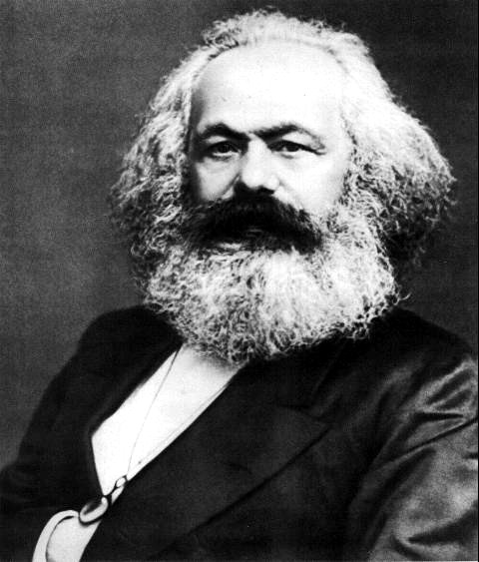
Karl Marx (1818-1883)
Historien, journaliste, philosophe, économiste, sociologue, essayiste, théoricien de la révolution, socialiste et communiste allemand.
Il est connu pour sa conception matérialiste de l'histoire, sa description des rouages du capitalisme, et pour son activité révolutionnaire au sein du mouvement ouvrier. Il a notamment participé à l'Association internationale des travailleurs.
L'ensemble des courants de pensée inspirés des travaux de Marx est désigné sous le nom de marxisme.
Il a eu une grande influence sur le développement ultérieur de la sociologie. Ses travaux ont influencé de façon considérable le XXe siècle, au cours duquel de nombreux mouvements révolutionnaires se sont réclamés de sa pensée.

Slide 39
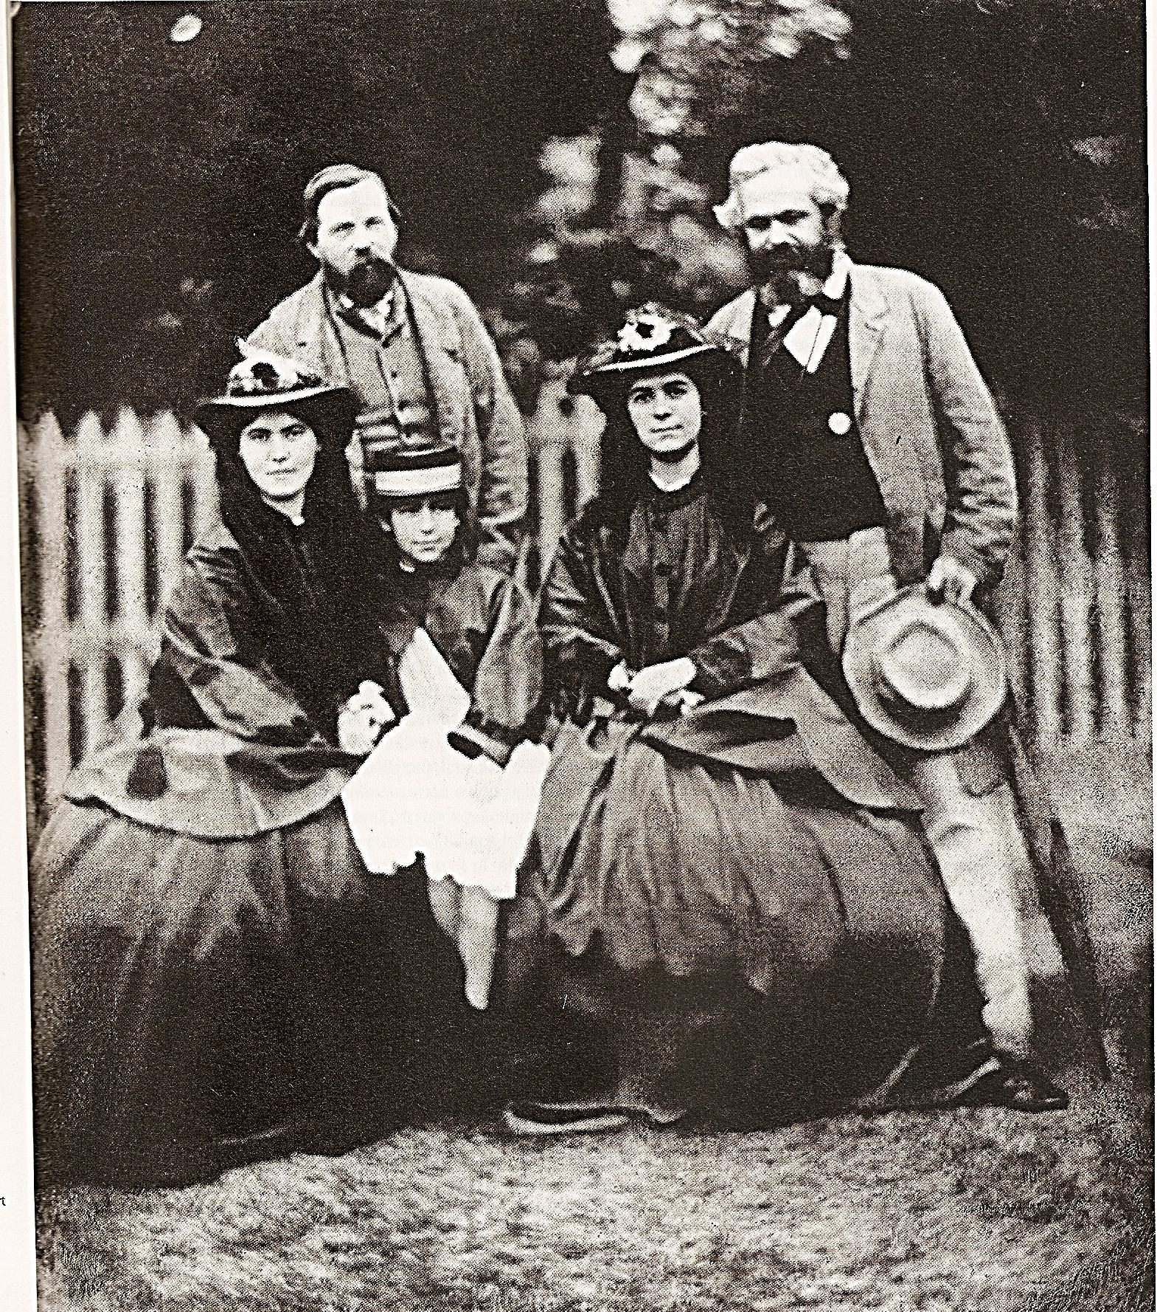
K.MARX
F. ENGELS

Slide 40
La classe sociale au sens de Karl Marx
Analyse unidimensionnelle de la classe sociale:
➲ Tous individus partageant la même place au sein de ces rapports de production, et uniquement selon ce critère, constituent les membres d’une même classe sociale.
➲ Marx parle de classe en soi.
Rapports de classe inégaux et fondés sur l’exploitation et de domination d’un groupe par l’autre:
Le prolétaire n’a pas d’autre solution que de vendre sa force travail au capitaliste pour subsister.
La force de travail du prolétaire est capable de créer une valeur supérieure au salaire qu’il reçoit : la plus-value, qui est appropriée par le capitaliste.
Là est le fondement de l’exploitation du prolétariat.
Les rapports de classes engendrent une lutte des classes:
➲ Les rapports de classe ne peuvent être que conflictuels dans la mesure où ils génèrent des intérêts antagoniques.
➲ Ce conflit est une lutte de classes. C’est dans et par leur luttes que les classes sociales achèvent leur constitution en se transformant de classe en soi en classes pour soi.
Analyse réaliste de la classe sociale:
➲ Les classes sociales ne sont donc pas seulement un outil de description sociologique, elles ont une existence .
➲ Les classes sociales au sens de Marx sont des groupes sociaux et non seulement des catégories sociales ou statistiques inventées par le chercheur.

Slide 41
 Vocabulaire
Rappel:
Notions de Terminale -  Acquis de Première - Notions complémentaires
 Groupe social
 Catégorie sociale
 Classe en soi
 Classe pour soi
 Lutte des classes
 Polarisation des classes sociales
Classe sociale ( au sens de K. MARX)

Slide 42
Plan du chapitre
Introduction // Toute différence constitue-t-elle une inégalité ?
1. Comment rendre compte de la multiplicité des inégalités économiques et sociales au sein sociétés contemporaines industrielles ?
1.1. Les inégalités économiques : définition et mesure.
1.1.1. L’approche en termes de disparité.
1.1.2. L’approche en termes de dispersion.
1.2. Les inégalités sociales : définition et mesure.
1.3. Le caractère cumulatif des inégalités.
2. Comment ont évolué les inégalités économiques et sociales au sein des sociétés contemporaines industrielles ?
2.1. Les principales évolutions des inégalités économiques.
2.2. Les principales évolutions des inégalités sociales.
3. Les classes sociales : quel concept pour analyser les inégalités nées dans les sociétés industrielles et démocratiques ?
3.1. L’analyse de Karl MARX : une approche unidimensionnelle et conflictuelle de la stratification sociale.
3.2. L’analyse de Max WEBER : une approche pluridimensionnelle de la stratification sociale.
4. Les classes sociales : un concept pertinent pour analyser les inégalités dans la société française contemporaine ?
4.1. Les classes sociales : un concept dont l’usage a été remis en cause sous l’effet de mutations économiques et sociales des Trente Glorieuses.
4.2. Les classes sociales : un concept dont l’utilisation s’est raréfiée avec la généralisation de l’usage de la nomenclature des Professions et catégories socioprofessionnelles (PCS).
4.3. Les classes sociales : un concept renouvelé dont la pertinence a été réaffirmée.
4.4. Une multiplication des critères de différenciation qui brouillent les frontières entre les classes sociales.

Slide 43
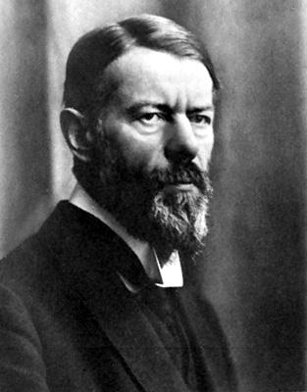
Max Weber (1864-1920)
Economiste et sociologue allemand, originellement formé en droit.
Il est l'un des fondateurs de la sociologie moderne et l'un des premiers à avoir pensé la modernité d'un point de vue critique.

Slide 44
L’analyse wébérienne de la stratification sociale
La stratification sociale s’explique par une distribution inégale du pouvoir économique, social et politique à l’intérieur de la société. Aussi, l’approche wébérienne de la stratification sociale est pluridimensionnelle et distingue trois ordres.
Un ordre économique qui correspond à la distribution des biens et de la richesse.
Un ordre social qui correspond à la distribution du prestige social.
Un ordre politique qui correspond à la distribution du pouvoir politique.
Les individus s’y répartissent en classes sociales.
Les individus s’y répartissent en groupes de statut.
Les individus s’y répartissent en partis à savoir des groupes s’engageant pour une cause et dans une action commune pour conquérir ou influencer le pouvoir politique.

Slide 45
Les classes sociales chez Max Weber
La hiérarchie des classes sociales a un double fondement :
- les inégalités relatives à la possession de capital qui permettent de distinguer 1) les classes de possession privilégiées qui tirent d’importants revenus de leur patrimoine qu’il soit financier, industriel ou foncier, 2) les classes de possession non privilégiées qui sont dépourvus de patrimoine et qui sont donc obligées de vendre leur force de travail (selon l’expression de Max WEBER il sont des objets de possession), 3) les classes de possession moyennement privilégiées qui tirent des revenus de leur patrimoine insuffisants pour avoir des chances d’édifier une fortune.
- les inégalités relatives aux qualités professionnelles offertes sur le marché du travail qui permettent de distinguer 1) les classes de production privilégiées offrant un travail hautement qualifié, 2) les classes de production non privilégiées offrant un travail peu ou pas qualifié, 3) les classes de production moyennement privilégiées offrant un travail moyennement qualifié.

Slide 46
Les classes sociales chez Max Weber
A partir de ce double fondement, Max WEBER distingue 4 classes sociales :
- la classe ouvrière dont les membres tirent leurs revenus de la vente de leur force de travail et non de la possession d’un patrimoine mais le travail qu’ils offrent sur le marché est un travail peu ou pas qualifié.
- la petite bourgeoisie (petits artisans et petits commerçants) dont les membres tirent leurs revenus de la possession d’un patrimoine qu’ils utilisent dans le cadre de l’exercice de leur activité professionnelle mais ces revenus ne sont pas suffisants pour édifier une fortune.
- la classe moyenne salariée (fonctionnaires et techniciens) dont les membres tirent l’essentiel de leurs revenus de la vente de leur force de travail et non de la possession d’un patrimoine mais le travail qu’ils offrent sur le marché du travail est un travail qualifié.
-la classe possédante dont les membres tirent des revenus conséquents de la possession d’un patrimoine (les « rentiers » tirant leurs revenus de la propriété de terres, de biens immobiliers, de titres financiers, de mines, etc.) et/ou en offrant un travail très qualifié sur le marché du travail (hauts fonctionnaires, cadres dirigeants d’entreprises, banquiers, professions libérales, etc.

Slide 47
 Vocabulaire
Rappel:
Notions de Terminale -  Acquis de Première - Notions complémentaires
Classe sociale ( au sens de M. WEBER)

Slide 48
Pour conclure
L’analyse des classes sociales de Max WEBER est souvent présentée comme nominaliste c’est-à-dire que les classes sociales sont conçues comme des ensembles d’individus que le chercheur décide de nommer ainsi selon ses critères propres. Aussi, l’analyse des classes sociale de M.WEBER est souvent opposée à la conception réaliste des classes sociales de K.MARX.
Toutefois, une telle opposition ne va pas de soi. Par exemple, dans l’analyse wébérienne des classes de production ans l'analyse wébérienne des classes de production, la distinction entre la direction d'une grande entreprise, propre aux classes de production privilégiées, et le travail d'exécution d'un ouvrier non qualifié, propres aux classes de production non privilégiées est sans conteste de type réaliste, renvoie à l'analyse marxiste de la place des individus dans les rapports de production.
De même, dans l'analyse des classes de possession, la distinction entre ceux qui disposent de surplus inemployés d'une part, les débiteurs et pauvres d'autre part n'est pas nominaliste mais également réaliste, tant la distinction entre un compte bancaire créditeur et débiteur ne relève pas de la subjectivité du sociologue ou du statisticien. la distinction entre la direction d’une grande entreprise propre aux classes de production privilégiées et le travail d’exécution d’un ouvrier non qualifié propre aux classes de production non privilégiées est réaliste puisqu’elle renvoie à la place des individus dans les rapports de production dont ceux-ci ont conscience.

Slide 49
 Vocabulaire
Rappel:
Notions de Terminale -  Acquis de Première - Notions complémentaires
Groupe de statut

Slide 50
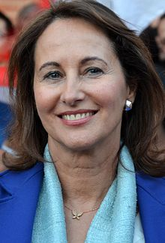
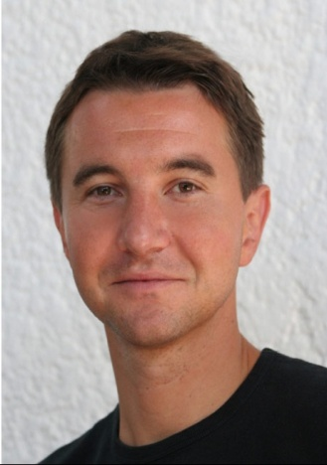
Remarque sur l’interdépendance des 3 ordres
Le recrutement du personnel politique permet de montrer des liens entre la stratification dans l’ordre économique, la stratification dans l’ordre social et la stratification dans l’ordre politique.
Plus la fonction politique est élevée, plus la proportion d’individus exerçant une profession prestigieuse grâce à une forte dotation en capital culturel et/ou économique, est importante.
Inversement, les ouvriers et les employés, qui appartiennent aux classes de production et aux groupes de statut non privilégiés sont sous-représentés dans les fonctions politiques.
Leur présence dans ces fonctions montre que la stratification dans l’ordre politique n’est pas toujours dépendante de la stratification dans l’ordre économique ; mais leur sous-représentation montre que la stratification dans l’ordre politique est fortement dépendante de la stratification dans l’ordre économique et dans l’ordre social.
Ségolène Royal est issue d'une famille de militaires : son père, Jacques Antoine Royal (1920–1981), lieutenant-colonel d'artillerie de marine et marié avec Hélène Dehaye, est le fils du général de brigade Florian Auguste Émile Royal et de Marie-Thérèse Carage. À la fin des années 1940, il épouse Hélène Dehaye (1924-) et le couple a huit enfants en neuf ans : Marie Odette, Marie Nicole, Gérard, Marie Ségolène, Antoine, Paul, Henry et Sigisbert.
Elle obtient une licence de sciences économiques à Nancy, puis, après avoir été élève au Centre universitaire d'études politiques (CUEP), elle entre à l'Institut d'études politiques de Paris (« Sciences Po »), dont elle est sortie diplômée en 1978. Elle intègre, par la suite, l'École nationale d'administration.
Olivier Besancenot est le fils d'un professeur de physique au collège et d'une psychologue scolaire
En 1996, il est diplômé d'une licence d'histoire décernée par l'université de Nanterre. Facteur depuis 1997, d'abord à Levallois-Perret puis à Neuilly-sur-Seine, à partir de 2000, il est aujourd'hui à temps partiel, à 80 %, travaillant du mercredi matin au samedi. Il déclare, en 2007, toucher 1 000 euros nets par mois

Slide 51
 EXERCICE D’APPLICATION
Fondement division de la société en classes sociales se trouvent dans la sphère économique.
Utilisation de l’expression petite bourgeoisie pour désigner ceux qui occupent une position intermédiaire
Classe ouvrière (M.WEBER)/Prolétariat (K.MARX) n’ont que leur force de travail à vendre.
Appartenance à la classe possédante peut reposer sur la possession d’un patrimoine générant des revenus conséquents (M.WEBER)/Appartenance à la bourgeoisie reposer sur la détention des moyens de production autrement dit du capital (K.MARX)
➲ M.WEBER : approche pluridimensionnelle de la stratification sociale / K.MARX : approche unidimensionnelle de la stratification sociale
➲ M.WEBER : 4 classes sociales/ K.MARX : polarisation de la société autour de 2 classes sociales fondamentales
M.WEBER : 2 fondements à la division de la société en classes sociales (inégalités relatives à la possession du capital et inégalités relatives aux qualités professionnelle offerte sur le marché du travail)/K.MARX : 1 fondement à la division de la société en classes sociale (position dans les rapports de production définie par la propriété ou non des moyens de production).
M.WEBER : relation entre les classes pas nécessairement conflictuelle (membres d’une classe sociale ne conduisent pas nécessairement une action de classe)/ K.MARX : relation entre les classes sociales nécessairement conflictuelle (une classe sociale se définit dans et par sa lutte contre une autre classe sociale)
M. WEBER : membres d’une classe sociale ne développent pas forcément de sentiment d’appartenance/K.MARX : classe sociale achève sa constitution lorsqu’elle prend conscience d’elle-même autrement dit lorsque se développe chez ses membres une conscience de classe (passage de la classe en soi à la classe pour soi)
M.WEBER : appartenance à la classe possédante peut ne pas reposer sur la possession des moyens de production et ainsi résulter de la capacité à offrir un travail hautement qualifié
➲ M.WEBER : conception des classes sociales souvent présentée comme nominaliste/K.MARX : conception réaliste des classes sociales.

Slide 52
Plan du chapitre
Introduction // Toute différence constitue-t-elle une inégalité ?
1. Comment rendre compte de la multiplicité des inégalités économiques et sociales au sein sociétés contemporaines industrielles ?
1.1. Les inégalités économiques : définition et mesure.
1.1.1. L’approche en termes de disparité.
1.1.2. L’approche en termes de dispersion.
1.2. Les inégalités sociales : définition et mesure.
1.3. Le caractère cumulatif des inégalités.
2. Comment ont évolué les inégalités économiques et sociales au sein des sociétés contemporaines industrielles ?
2.1. Les principales évolutions des inégalités économiques.
2.2. Les principales évolutions des inégalités sociales.
3. Les classes sociales : quel concept pour analyser les inégalités nées dans les sociétés industrielles et démocratiques ?
3.1. L’analyse de Karl MARX : une approche unidimensionnelle et conflictuelle de la stratification sociale.
3.2. L’analyse de Max WEBER : une approche pluridimensionnelle de la stratification sociale.
4. Les classes sociales : un concept pertinent pour analyser les inégalités dans la société française contemporaine ?
4.1. Les classes sociales : un concept dont l’usage a été remis en cause sous l’effet de mutations économiques et sociales des Trente Glorieuses.
4.2. Les classes sociales : un concept dont l’utilisation s’est raréfiée avec la généralisation de l’usage de la nomenclature des Professions et catégories socioprofessionnelles (PCS).
4.3. Les classes sociales : un concept renouvelé dont la pertinence a été réaffirmée.
4.4. Une multiplication des critères de différenciation qui brouillent les frontières entre les classes sociales.

Slide 53
Constats sur lesquels s’appuie la thèse d’une fin des classes sociales dans la société française contemporaine
Croissance soutenue des 30 Glorieuses (TCAM PIB à 5%) se traduit par un net recul de la représentation de la société française en termes de classes sociales :
Découpage entre ceux qui détiennent moyens de production et ceux qui n’ont que leur force de travail est progressivement remplacé par un salariat quasiment généralisé (plus de 80% des actifs occupaient un emploi salarié en 1975 et plus de 90% aujourd’hui). Ce constat remet en cause l’idée d’une société traversée par un conflit central entre K et L ;
➲ « Consolidation de la condition salariale » (cf. Robert CASTEL) grâce à la généralisation de la protection sociale, à la consolidation du droit du travail et à la mise en place d’instances de représentations des salariés comme les comités d’entreprises et les délégués du personnel ;
➲ Baisse de la part des ouvriers dans la population active à partir du milieu des années 1970 (mais les effectifs du groupe restent très importants) ;
➲ Tertiarisation des emplois et développement des emplois de cadres et de professions intermédiaires à l’origine d’une moyennisation de la société ;

Slide 54
Constats sur lesquels s’appuie la thèse d’une fin des classes sociales dans la société française contemporaine
➲ Réduction éventail des revenus et notamment modération des revenus des plus aisés (disparition rentiers → cf. Thomas PIKETTY) ;
➲ Une grande partie du monde ouvrier accède à la consommation de masse et se porte acquéreur de biens durables (équipements ménager, voiture, télévision, etc.) ;
➲ L’accès à la propriété immobilière se diffuse au sein du monde ouvrier ;
➲ L’accès à l’enseignement secondaire puis à l’enseignement supérieur se diffuse à l’ensemble des milieux sociaux ;
➲ Déclin du vote de classe (érosion du vote des ouvriers en faveur du PCF et de la gauche en générale) et affaiblissement du syndicalisme ouvrier.

Slide 55
Henri Mendras (1927-2003)
Sociologue français
Considéré comme un sociologue spécialiste des paysanneries et des sociétés rurales auxquelles il consacre plusieurs ouvrages, il publie en 1988 La Seconde Révolution française dans lequel il constate, selon une approche "cosmographique de la société", le poids désormais décisif d'une "constellation centrale" ainsi que le déclin des symboles de la République, l'abandon de l’étatisme et de l’identité nationale au profit de la décentralisation, du libéralisme et de la mondialisation.
Son champ d’analyse s’est déplacé ensuite de la société française aux sociétés européennes. Il était dernièrement en poste à l’Observatoire français des conjonctures économiques (OFCE). Dans ce qu’il considérait comme son autobiographie intellectuelle : Comment devenir sociologue ou les mémoires d’un vieux mandarin, Henri Mendras décrit la naissance, les circuits universitaires, les systèmes et traditions de la sociologie.

Slide 56
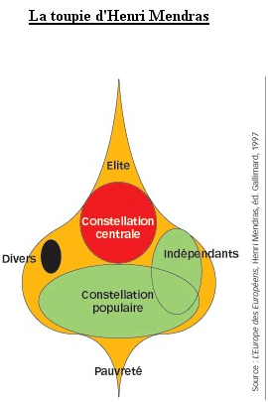
La représentation de la structure sociale d’Henri MENDRAS
Henri MENDRAS (La Seconde Révolution française, 1988) propose un schéma d’évolution dans lequel on serait passé de 4 grands groupes sociaux biens caractérisés et distincts avant les années 1960 (paysans, classe ouvrière, classes moyennes et bourgeoisie) à une représentation société française en forme de « toupie » où se meuvent « constellations ».
➲ Société structurée autour 2 grandes constellations qui représentent près de ¾ population dans les années 1980 : « constellation centrale » composée de cadres, d’ingénieurs et d’enseignants et « constellation populaire » rassemblant ouvriers
➲ C’est dans « constellation centrale » que se regroupent les « classes moyennes ».
➲ Filant métaphore céleste, Mendras explique qu’autour de ces 2 grandes constellations gravite la « galaxie » mineure des indépendants aux revenus très dispersés et aux niveaux de diplômes peu élevés ainsi que les galaxies des pauvres et de l’élite.
➲ « Constellation populaire » réunit 50% population dans les années 1980.
➲ « Constellation centrale » réunit 25% population dans les années 1980 mais s’étend progressivement : toupie prend du ventre (épicentre du changement social).
➲ Vision cosmographique de la société française suggère que les individus se sentent moins arraisonnés à une classe donnée et à un destin probable. Lorsque les individus s’identifient à un groupe, c’est d’abord à celui des classes moyennes, l’expression d’un sentiment d’appartenance à la classe ouvrière n’ayant cessé de reculer depuis les années 1960. Aussi, la notion même de classe perd sa pertinence car « plus personne n’est moyen si tout le monde l’est plus ou moins ». Dilution de l’idée même de classes.

Slide 57
Plan du chapitre
Introduction // Toute différence constitue-t-elle une inégalité ?
1. Comment rendre compte de la multiplicité des inégalités économiques et sociales au sein sociétés contemporaines industrielles ?
1.1. Les inégalités économiques : définition et mesure.
1.1.1. L’approche en termes de disparité.
1.1.2. L’approche en termes de dispersion.
1.2. Les inégalités sociales : définition et mesure.
1.3. Le caractère cumulatif des inégalités.
2. Comment ont évolué les inégalités économiques et sociales au sein des sociétés contemporaines industrielles ?
2.1. Les principales évolutions des inégalités économiques.
2.2. Les principales évolutions des inégalités sociales.
3. Les classes sociales : quel concept pour analyser les inégalités nées dans les sociétés industrielles et démocratiques ?
3.1. L’analyse de Karl MARX : une approche unidimensionnelle et conflictuelle de la stratification sociale.
3.2. L’analyse de Max WEBER : une approche pluridimensionnelle de la stratification sociale.
4. Les classes sociales : un concept pertinent pour analyser les inégalités dans la société française contemporaine ?
4.1. Les classes sociales : un concept dont l’usage a été remis en cause sous l’effet de mutations économiques et sociales des Trente Glorieuses.
4.2. Les classes sociales : un concept dont l’utilisation s’est raréfiée avec la généralisation de l’usage de la nomenclature des Professions et catégories socioprofessionnelles (PCS).
4.3. Les classes sociales : un concept renouvelé dont la pertinence a été réaffirmée.
4.4. Une multiplication des critères de différenciation qui brouillent les frontières entre les classes sociales.

Slide 58
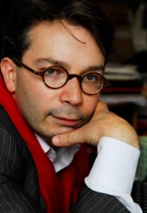
Louis Chauvel Sociologue français né en 1967
Spécialisé dans l’analyse des structures sociales et du changement par génération, il développe une lecture comparée des formes de stratification sociale et des changements de l'État-providence dans le cadre de ses recherches à l'Observatoire français des conjonctures économiques et à l'Observatoire sociologique du Changement.
Louis CHAUVEL écrivait « les CSP permettent de parler de classes sociales sans jamais en prononcer le mot ». La réduction progressive de l’usage du concept de classes sociales dans les grilles d’analyse de la société et dans les discours politiques, ne fait que renforcer le sentiment de leur émiettement.

Slide 59
 Vocabulaire
Rappel:
Notions de Terminale -  Acquis de Première - Notions complémentaires
Catégorie socioprofessionnelle

Slide 60
Plan du chapitre
Introduction // Toute différence constitue-t-elle une inégalité ?
1. Comment rendre compte de la multiplicité des inégalités économiques et sociales au sein sociétés contemporaines industrielles ?
1.1. Les inégalités économiques : définition et mesure.
1.1.1. L’approche en termes de disparité.
1.1.2. L’approche en termes de dispersion.
1.2. Les inégalités sociales : définition et mesure.
1.3. Le caractère cumulatif des inégalités.
2. Comment ont évolué les inégalités économiques et sociales au sein des sociétés contemporaines industrielles ?
2.1. Les principales évolutions des inégalités économiques.
2.2. Les principales évolutions des inégalités sociales.
3. Les classes sociales : quel concept pour analyser les inégalités nées dans les sociétés industrielles et démocratiques ?
3.1. L’analyse de Karl MARX : une approche unidimensionnelle et conflictuelle de la stratification sociale.
3.2. L’analyse de Max WEBER : une approche pluridimensionnelle de la stratification sociale.
4. Les classes sociales : un concept pertinent pour analyser les inégalités dans la société française contemporaine ?
4.1. Les classes sociales : un concept dont l’usage a été remis en cause sous l’effet de mutations économiques et sociales des Trente Glorieuses.
4.2. Les classes sociales : un concept dont l’utilisation s’est raréfiée avec la généralisation de l’usage de la nomenclature des Professions et catégories socioprofessionnelles (PCS).
4.3. Les classes sociales : un concept renouvelé dont la pertinence a été réaffirmée.
4.4. Une multiplication des critères de différenciation qui brouillent les frontières entre les classes sociales.

Slide 61
Pierre Bourdieu (1930 – 2002)
Pierre Bourdieu est l'un des sociologues français les plus importants de la deuxième moitié du XXe siècle et qui, à la fin de sa vie, devint, par son engagement public, l’un des acteurs principaux de la vie intellectuelle française.
Sa pensée a exercé une influence considérable dans les sciences humaines et sociales, en particulier sur la sociologie française d’après-guerre. Sociologie du dévoilement, elle a fait l’objet de nombreuses critiques, qui lui reprochent en particulier une vision déterministe du social dont il se défendait.
Son œuvre sociologique est dominée par une analyse des mécanismes de reproduction des hiérarchies sociales. Bourdieu entend souligner que la capacité des agents en position de domination à imposer leurs productions culturelles et symboliques joue un rôle essentiel dans la reproduction des rapports sociaux de domination. Ce que Pierre Bourdieu nomme la violence symbolique, qu’il définit comme la capacité à faire méconnaître l’arbitraire de ces productions symboliques, et donc à les faire admettre comme légitimes, est d’une importance majeure dans son analyse sociologique.

Slide 62
 Vocabulaire
Rappel:
Notions de Terminale -  Acquis de Première - Notions complémentaires
 Capital culturel
 Capital économique
 Capital social
 Capital symbolique

Slide 63
L’espace social selon Pierre BOURDIEU

Slide 64
Les apports de l’analyse bourdieusienne des classes sociales
Travaux de P. BOURDIEU montrent que :
➲ les inégalités persistent dans une société que l’on dit « moyennisée » au sortir des Trente Glorieuses : « Tout mon travail montre que dans un pays dont on disait aussi qu’il s’homogénéise, qu’il se démocratisait, etc., la différence est partout ».
➲ les rapports de classe se traduisent par une logique de domination/subordination qui repose sur les dotations en capital économique et culturel. La domination de la classe dominante s’exerce de façon symbolique : en définissant et en imposant au reste de la société sa vision de ce qu’est le « bon goût », elle maintient sa position sociale. Les membres des classes populaires comme de la petite bourgeoisie (leur révérence à l’égard de la culture légitime le démontre bien) sont situés en position de dominés.

Slide 65
Les apports de l’analyse bourdieusienne des classes sociales
La théorie des classes sociales proposées par P.BOURDIEU peut être analysée comme une synthèse des analyses de K. MARX et M.WEBER car :
- comme pour K. MARX, les classes sociales sont hiérarchisées en fonction de leur dotation en capital, bien que la notion de capital chez P.BOURDIEU soit plus extensive que celle de K.MARX puisqu’il prend en compte le capital culturel;
-comme pour K.MARX, les rapports de classes sont des rapports de domination bien que la domination s’exerce de façon symbolique dans l’analyse de P.BOURDIEU
- comme pour M. WEBER, la position dans la sphère économique n’est qu'une des dimensions de la stratification sociale. Dans l’analyse de P. BOURDIEU, les classes sociales sont hiérarchisées en fonction du volume de capital économique et du volume de capital culturel qu’elles détiennent. Ainsi, les classes définies par P.BOURDIEU peuvent être considérées à la fois comme des classes sociales et comme des groupes de statut, qui se caractérisent chacun par un certain degré de prestige social.

Slide 66
Les apports de l’analyse bourdieusienne des classes sociales
➲ Tout en validant l’idée d’un rapport de domination, P. BOURDIEU ne partage par la vision réaliste de K.MARX.
➲ Les classes sociales n’existent pas concrètement dans la réalité : ce sont des classes virtuelles (ou encore des classes probables) qui peuvent potentiellement devenir des classes réelles.
➲ Elles regroupent des individus positionnés à proximité dans l’espace social et qui sont donc susceptibles de se rapprocher et d’agir ensemble dans la réalité. Mais pour prendre corps, il faut qu’un travail collectif permette la mobilisation, autrement dit, elles doivent devenir des classes mobilisées. Par exemple, la représentation politique (à travers le PCF) et syndicale (à travers la CGT) a permis à la classe ouvrière d’exister en tant que classe mobilisée (ce n’est plus le cas aujourd’hui).

Slide 67
Michel PINÇON (né en 1942) et Monique PINÇON-CHARLOT (née en 1946)
Couple de sociologues français et anciens directeurs de recherche au CNRS et aujourd’hui à la retraite .
Ces deux sociologues ont travaillé de concert durant cinquante ans sur l’élite socio-économique française et plus spécifiquement la bourgeoisie française.
A partir des travaux de P. BOURDIEU, dans lesquels les classes sociales sont hiérarchisées en fonction d’une part du volume de capital global qu’ils détiennent ; d’autre part de la structure des capitaux qu’ils possèdent, M.PINCON et M. PINCON CHARLOT mettent en évidence que la richesse de la bourgeoisie est multiforme, c'est-à-dire qu’elle cumule des volumes élevés de capital économique, culturel, social et symbolique.

Slide 68
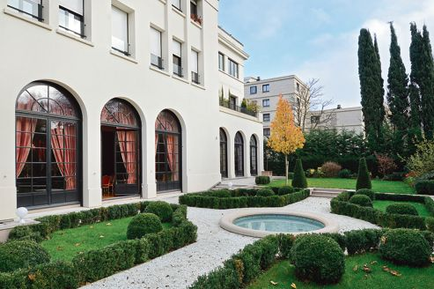
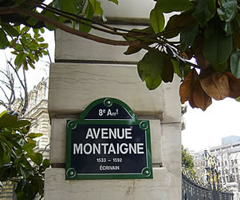
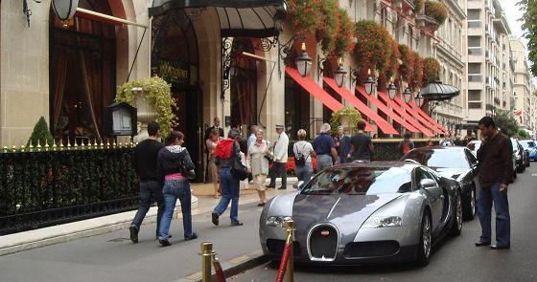
Pour défendre et reproduire sa position de classe dominante, la bourgeoisie cultive des stratégies « d’entre-soi » pour consolider ses capitaux :
Par ses lieux de résidence dans les « beaux quartiers » (ex : 7e arrondissement de Paris) qui révèlent une forte ségrégation spatiale (« ghettos du gotha »)
Maison à Neuilly sur Seine

Slide 69
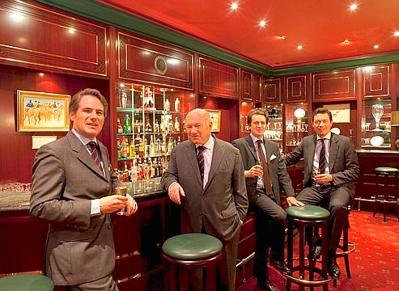
Pour défendre et reproduire sa position de classe dominante, la bourgeoisie cultive des stratégies « d’entre-soi » pour consolider ses capitaux :
➲ Par le développement d’une sociabilité intense : les dîners, les cocktails, les soirées de gala et autre mondanités ne sont pas des loisirs anodins, ils jouent un rôle crucial dans l’accumulation et la gestion du capital social. Aussi, les membres de la bourgeoisie attachent une grande importance à l’aménagement de grandes pièces de réceptions dans leurs appartements ou dans leurs hôtels particuliers.
➲ Par la fréquentation de cercles fermés qui recrutent sur cooptation comme l’Automobile Club de France, le Cercle du Bois de Boulogne, le Jockey Club par exemple, qui jouent eux aussi un rôle crucial dans l’accumulation et la gestion du capital social.

Slide 70
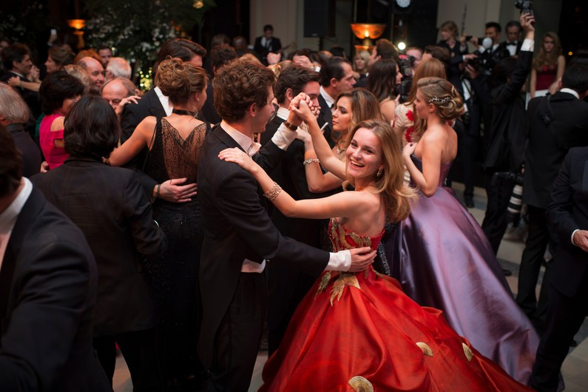
Pour défendre et reproduire sa position de classe dominante, la bourgeoisie cultive des stratégies « d’entre-soi » pour consolider ses capitaux :
➲ Par l’organisation de rallyes pour la jeunesse qui participent d’une part au développement de dispositions culturelles donc à l’accroissement du volume de capital culturel (rallyes culturels); d’autre part au maintien de l’homogamie (soirées dansantes) en apprenant aux jeunes bourgeois à identifier, à apprécier et à aimer leurs semblables tout en leur donnant l’impression que le conjoint choisi aura été rencontré par le plus grand des hasards.
Bal des débutantes
Paris 2014

Slide 71
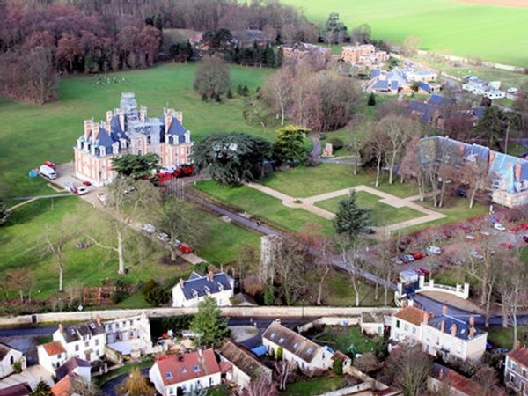
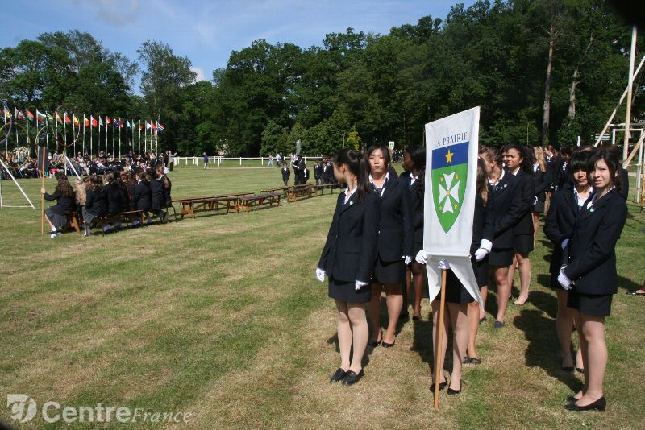
Pour défendre et reproduire sa position de classe dominante, la bourgeoisie cultive des stratégies « d’entre-soi » pour consolider ses capitaux :
➲ Par le choix d’établissements scolaires d’excellence pour la jeunesse, qui ne sont d’ailleurs pas nécessairement privés. En effet, la ségrégation spatiale, assure aux établissements scolaires publics des « beaux quartiers » le respect de cet « entre-soi » et offrent des qualités comparables à celles que la bourgeoisie valorise dans les établissements scolaires privés.

Slide 72
La grande bourgeoisie : des militants peu ordinaires…
Ainsi, la bourgeoisie présente d’une part des conditions d’existence bien distinctes de celles de autres classes du fait du caractère multiforme de sa richesse ; d’autre part, elle capable de se mobiliser (et de mobiliser ses capitaux) pour défendre ses intérêts collectifs.
Elle possède toute les propriétés d’une « classe mobilisée » au sens de P. BOURDIEU ou d’une «classe en soi » et d’une « classe pour soi » au sens de K.MARX.
La bourgeoisie demeure fidèle à la définition marxienne de classe sociale selon M.PINCON et M.PINCON-CHARLOT dans la mesure où elle développe une conscience de classe.

Slide 73
Plan du chapitre
Introduction // Toute différence constitue-t-elle une inégalité ?
1. Comment rendre compte de la multiplicité des inégalités économiques et sociales au sein sociétés contemporaines industrielles ?
1.1. Les inégalités économiques : définition et mesure.
1.1.1. L’approche en termes de disparité.
1.1.2. L’approche en termes de dispersion.
1.2. Les inégalités sociales : définition et mesure.
1.3. Le caractère cumulatif des inégalités.
2. Comment ont évolué les inégalités économiques et sociales au sein des sociétés contemporaines industrielles ?
2.1. Les principales évolutions des inégalités économiques.
2.2. Les principales évolutions des inégalités sociales.
3. Les classes sociales : quel concept pour analyser les inégalités nées dans les sociétés industrielles et démocratiques ?
3.1. L’analyse de Karl MARX : une approche unidimensionnelle et conflictuelle de la stratification sociale.
3.2. L’analyse de Max WEBER : une approche pluridimensionnelle de la stratification sociale.
4. Les classes sociales : un concept pertinent pour analyser les inégalités dans la société française contemporaine ?
4.1. Les classes sociales : un concept dont l’usage a été remis en cause sous l’effet de mutations économiques et sociales des Trente Glorieuses.
4.2. Les classes sociales : un concept dont l’utilisation s’est raréfiée avec la généralisation de l’usage de la nomenclature des Professions et catégories socioprofessionnelles (PCS).
4.3. Les classes sociales : un concept renouvelé dont la pertinence a été réaffirmée.
4.4. Une multiplication des critères de différenciation qui brouillent les frontières entre les classes sociales.

Slide 74
Une multiplicité des critères de différenciation sociale
Les critères de différenciation que sont la génération, le sexe ou encore l’origine ethnique créent des clivages au sein de chacune des classes sociale ce qui participe au brouillage des frontières entre les classes sociales. En effet, aux inégalités économiques et sociales qui séparent les classes sociales, s’ajoutent des inégalités à l’intérieur de chacune de ces classes sociales en fonction de du sexe, de la génération ou encore de l’origine ethnique.
Tout d’abord, les générations nées dans les années 1940, dont les carrières ont débuté pendant les Trente Glorieuses, ont connu un avantage décisif, par rapport aux précédentes, sur le plan des positions socioprofessionnelles auxquelles elles accédaient. La proportion de leurs membres qui devenaient cadres ou professions intermédiaires a crû fortement par rapport à ce qu’avaient connu les générations précédentes. Les générations qui suivirent n’ont plus connu une telle progression par rapport à ces générations nées dans les années 1940. Certes il n’y a pas de recul des positions socioprofessionnelles auxquelles accèdent les nouvelles générations mais la progression est moins vive.
L’avantage des générations nées dans les années 1940 est aussi perceptible en termes de progression du niveau vie : elles ont connu un niveau de vie supérieur, à un âge donné, à celui des générations qui les précédaient. En revanche, les générations arrivées sur le marché du travail à partir de 1975 ont connu une situation moins favorable.
Qui plus est, les débuts de carrières sont actuellement plus perturbés ce qui peut avoir des répercussions négatives sur l’ensemble de la carrière.

Slide 75
Une multiplicité des critères de différenciation sociale
Ensuite, conséquence directe des différences d’orientation entre filles et garçons, les métiers demeurent très sexués et les femmes sont surreprésentées dans les professions peu valorisées. Par ailleurs, en dépit d’une féminisation importante de la catégorie des CPIS, les femmes sont toujours rares aux positions les plus élevées d’une branche professionnelle et se heurtent à ce que les sociologues appellent le « plafond de verre ». L’une des entraves majeures à la progression des femmes vers les hautes sphères reste l’idée selon laquelle l’éducation des enfants et les tâches domestiques incombent aux femmes ce qui réduit leur disponibilité professionnelle.
Enfin, au sein des classes populaires, la dégradation des conditions d’emploi des ouvriers à partir des années 1980 est à l’origine d’une accentuation des inégalités au sein du groupe ouvrier, source de désolidarisation entre ses membres, et plus particulièrement entre les ouvriers immigrés (et leurs enfants) et les ouvriers français sur plusieurs générations. Ces tensions sont notamment alimentées par les nombreuses difficultés d’insertion professionnelle rencontrées par les enfants d’ouvriers immigrés qui ont adopté une attitude de révolte et de provocation se manifestant dans les quartiers d’habitant social.
Ces comportements suscitent une incompréhension chez les ouvriers « Français », incompréhension qui a débouché sur des votes FN occasionnels, également dictés par une volonté d’affirmer une identité valorisante (identité française) compensant la perte de la fierté d’être ouvrier. Toutefois, ces clivages ethniques, générationnels et de genre ne peuvent être complètement détachés des positions de classes. En effet, ces clivages sont davantage marqués dans les classes populaires. Ils s’articulent donc avec les rapports de classes et ne peuvent donc pas être pensés indépendamment.

Slide 76
POUR RESUMER
1. Les différents
visages des
Inégalités au sein des sociétés industrielles contemporaines
2. Mesure et évolution
des inégalités
économiques
3. Les analyses
de la stratification sociale
4. D’autres critères de différenciation sociale
Inégalités : des
différences qui entraînent
un avantage ou un
désavantage
Mesure par des outils
statistiques (TD n°5): quantiles et courbe de Lorenz
Deux analyses
fondatrices :
L’approche unidimensionnelle et conflictuelle de K. Marx
 L’approche pluridimensionnelle de M. Weber
Différents critères pour
établir la position sociale
des individus et appréhender les inégalités entre individus
(âge, sexe, origine ethnique, profession à travers les PCS)
Inégalités économiques liées aux ressources
économiquement valorisées (revenu, patrimoine).
Evaluées à partir de critères monétaires.
Inégalités sociales :
liées aux ressources
socialement valorisées (diplôme, pratiques culturelles, pouvoir, etc.).
Evaluées à partir de critères non monétaires.
Évolution :
• Diminution globale
sur un siècle des inégalités économiques.
• Mais amélioration du niveau de vie plus rapide des plus aisés si bien que les inégalités de patrimoine s’accentuent dans la période récente.
Maintien voire augmentation des inégalités sociales.
Analyses contemporaines
qui prolongent
la réflexion :
• Mutations économiques et sociales des 30 glorieuses conduiraient à une moyennisation et un émiettement des classes.
• Renouvellement du concept de classe pour rendre compte des inégalités et des rapports de domination (les classes virtuelles de P. Bourdieu)
Cela participe à un brouillage des frontières entre les classes.
Toutefois, ces critères ne peuvent être pensées indépendamment des rapports de classes et sont, pour partie, liées aux positions de classe.

